Slide 1
فصل هفتم امداد و انتقال مجروحین دفاع مقدس

Slide 2
اهداف درس
هدف اصلی:
آشنائی با مفاهیم، ساختار و سازمان و عملکرد امداد و انتقال مجروحین در دوران دفاع مقدس
اهداف اختصاصی:
1.آشنائی با تاریخچه و روند تکاملی امداد و انتقال مجروحین جنگی در دوران جنگ تحمیلی
2.آشنائی با تاریخچه مقایسه ای امداد و انتقال مجروحین در جنگهای جهانی اول و دوم، کره و ویتنام
3.آشنائی با تاریخچه مقایسه ای امداد و انتقال مجروحین جنگ های مهم بعد از جنگ تحمیلی
.

Slide 3
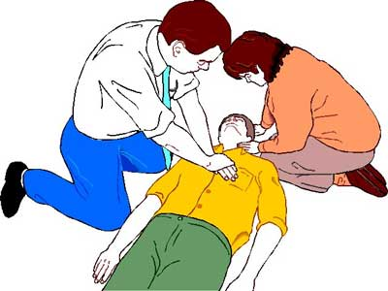
مقدمه و بیان مسئله: صیانت از جان مهمترین، با ارزشترین وا لاترین منابع جهان هستی و نظام آفرینش است. امداد، نجات و انتقال مصدومین و مجروحین جنگی، فرایندی منطبق با واالترین ارزش های نظام سالمت بوده و از لحظه حادثه آغاز می شود. این وظیفه حیاتی در میادین نبرد بر عهده امدادگرانی است که آموزش ها و مهارت های الزم راکسب و درپست های امدادی در نزدیک ترین فاصله نسبت به خطوط مقدم مستقر هستند. درتجربه دفاع مقدس این فاصله150 تا 200 متر بوده است. درارتش های کالسیک پست امدادگران درفاصله4تا 5 کیلومتری ازخطوط نبرد برپا می شود.

Slide 4
امداد: کلیه اقداماتی که برای کمک به شخص مجروح و مصدوم، بلافاصله پس از مجروحیت و قبل از رساندن او به مرکز امدادی و درمانی توسط یک فرد آموزش دیده انجام میشود. امداد شامل ارایه مراقبتهای اولیه به مصدومین و مجروحین کنترل علایم حیاتی و... می شود.

Slide 5
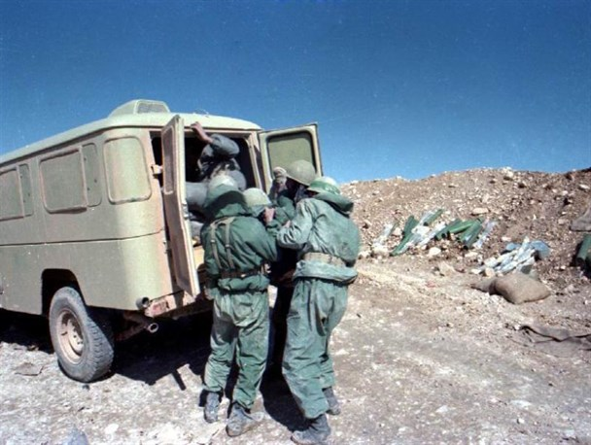
امداد و انتقال دوموضوع بهم پیوسته و تفکیک ناپذیرکه الزم و ملزوم یکدیگرند، برحسب ضرورت های زمان و مکان و عملیات، یکی بر دیگری ارجحیت می یابد.•
در مواردی که حفظ جان رزمنده در اولویت است، اقدامات حیاتی اولیه انجام و سپس انتقال می یابد • در مواردی که به علت آتش شدید دشمن امکان انجام اقدامات اولیه وجود ندارد، ابتدا مجروح منتقل شده، در حال انتقال یا پس از ورود به اولین مکان مناسب یا پست امدادی، اقدامات احیای اولیه انجام می شود .

Slide 6
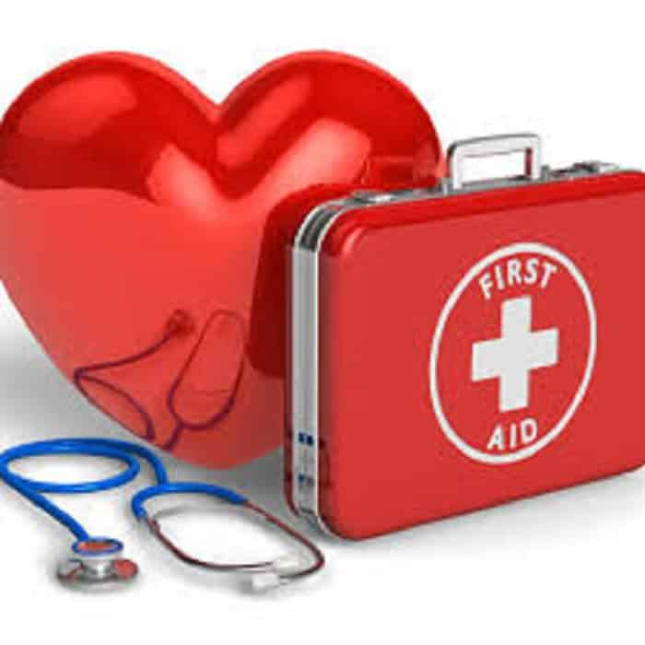
کمکهای اولیه
کمکهای اولیه:
مجموعه اقدامات و مراقبتهای فوری و آنی است که بلافاصله پس از وقوع حادثه بر روی شخص مصدوم تا رسیدن به پست های 2 امدادی یا مراکز درمانی مجهز، توسط یک شخص آموزش دیده صورت میگیرد. هدف اصلی از این اقدامات عبارتند از: •
جلوگیری از مرگ (زنده نگه داشتن جان مصدوم)•
پیشگیری و جلوگیری از پیشرفت ضایعات، صدمات و عوارض بعدی درد و رنج
و...• جلوگیری از شدت یافتن عارضه یا دو برابر شدن مصدومیت مصدوم

Slide 7
امدادگر
امدادگر:
نیروی سازمانی در ارتشهای کالسیک و داوطلب در جنگ تحمیلی، که آموزشهای ضروری برای اقدامات اولیه حیاتی مجروحین درشرایط جنگ را فراگرفته اند، درگردانهای رزمی وپست امداد متصل به خطوط نبردیادرسنگرهای مجاوربارزمندگان، درحالت رزم و داخل آمبولانس انجام وظیفه مینماید.
انتقال مجروح و مصدوم شیمیایی :
به مجموعه تدابیرو روشهای جابجائی مصدوم که هم ایمنی و هم سرعت عمل رعایت شود، انتقال گفته میشود. فرایند جابجایی مجروح جنگی از صحنه عملیاتی به محلی امنتر و یا مرکز امدادی و درمانی صحرایی، برای تداوم کمکهای اولیه و فوری. حفظ ایمنی اولین مالحظه در انتقال مجروحین است وپیشگیری ازصدمات بیشتر، مالحظۀ بعدی است.

Slide 8
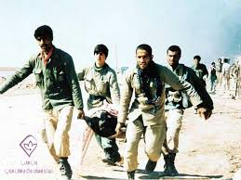
گردان وگروهان امداد و انتقال:
• هر گردان امداد و انتقال شامل 3 گروهان به شرح زیر بود:
1.گروهان وانتقال افراد یگان ها
2.گروهان امداد و انتقال مجروحین و مصدومین
3 .گروهان امداد وانتقال ویژه

Slide 9
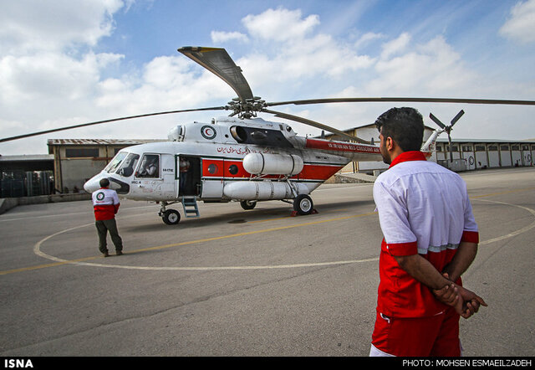
انتقال زمینی :
انتقال زمینی، ستون فقرات امداد و انتقال در شرایط جنگی و شامل جابجائی مجروحین و مصدومین با برانکارد یا روش های مشابه از صحنه درگیری به نقاط تعیین شده امن تر مانند پست های امداد و از آنجا با وسائلی نظیر آمبوالنس به اورژانس ها و مراکز درمانی صحرائی و...
• انتقال هوائی :
در موارد و شرایط خاص نظیر مناطق صعب العبور، مجروحین بدحال، حجم زیاد مجروحین از این نوع انتقال استفاده می شود. وسایل انتقال نوعاً بالگردهای شینوک و T14 می باشند که درون آنها تخت هائی برای اتقال مجروحین تعبیه شده است .
سرعت انتقال و کاهش زمان رساندن مجروح به مراکز درمانی پیشرفته،
قدرت عمل و مانور باال، از مزایای این نوع انتقال است.

Slide 10
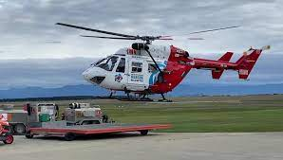

Slide 11
مهمترین اصول و ضوابط برای انتخاب محل بیمارستانهای صحرایی:
1.-فاصله از اورژانسها و خطوط مقدم
2.-دربرگیرندۀ گسترۀ منطقه عملیاتی (استقرار در عقبه چند اورژانس و یگانهای پشتیبانی رزم
3.تعداد مجروحین و مصدومین احتمالی
4.-وضعیت راهها و معابر مواصالتی
5.مسائل امنیتی و حفاظتی و حجم آتش دشمن
-
6.وضعیت جغرافیایی زمین

Slide 12
نقاهتگاهها: در دفاع مقدس با توجه به تعداد قابلتوجه مجروحین در روزهای عملیات و محدودیت تختهای بیمارستانی، برای ارایه خدمات درمانی به تعدادی از مجروحین که نیاز به خدمات بیمارستانی نداشتند، اتخاذ تدابیر مناسبی اجتناب ناپذیر بود. یکی از این تدابیر احداث و راه اندازی نقاهتگاه بود.

Slide 13
وظایف امدادگران و پزشکیاران در خطوط عملیاتی: اهم وظایف امدادگران و پزشکیاران در خطوط عملیاتی، شامل اقدامات ذیل بود: 1 -انجام اقدامات امدادی نجات بخش 2 -نظارت بر امر بهداشت فردی و جمعی 3 -تمرین مهارتهای خود امدادی و دگر امدادی 4 -راهاندازی و ادارۀ پست امداد و...

Slide 14
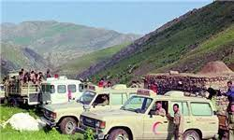
-اهداف و مسئولیتهای عملیات امداد و انتقال در نبرد:
ارتقاء سلامتی نیروهای نظامی، کمک به امداد و انتقال و تخلیه مجروحان و مصدومان در صحنه نبرد میباشد. در این راستا بهرهگیری از پرسنل درمانی ماهر، ابزار و تجهیزات و ترابری وسیع، ایجاد و راهاندازی مراکز درمانی صحرایی ثابت و سیار نقش مؤثری در ارایه خدمات امدادی بر عهده دارند. امداد و انتقال دو موضوع به هم پیوسته و تفکیک ناپذیر است و در مقاطع مختلف یکی بر دیگری سبقت میگیرد. در بعضی مواقع اولین اقدام خودامدادی، دگرامدادی و انتقال مجروح به محلی امن است و در بعضی مواقع، همزمان با انتقال مجروح یا مصدوم اقدامات اولیه امدادی انجام میگیرد.

Slide 15
محدودیتها و موانع اجرایی شدن امداد و انتقال ایدهآل
ومطلوب:
1 )کمبود منابع مالی و اعتباری
2 )کمبود ناوگان آمبوالنس هوایی
3)ساماندهی غیر هماهنگ مراکز درمانی و کمبود تختهای بستری در بیمارستانهای کشوری و لشگری جهت پذیرش و ارائه خدمات به مصدومین جنگی
4)کیفی نبودن بعضی از خدمات ارائه شده به جهت عدم آشنایی کادر فنی در مواجهه با مصدومین
5 )فرسودگی و کمبود تجهیزات و...

Slide 16
محدودیتها و موانع اجرایی شدن امداد و انتقال ایدهآل ومطلوب:
1 )کمبود منابع مالی و اعتباری
2)کمبود ناوگان آمبوالنس هوایی
3 )ساماندهی غیر هماهنگ مراکز درمانی و کمبود تختهای بستری در بیمارستانهای کشوری و لشگری جهت پذیرش و ارائه خدمات به مصدومین جنگی
4 )کیفی نبودن بعضی از خدمات ارائه شده به جهت عدم آشنایی کادر فنی در مواجهه با مصدومین
5 )فرسودگی و کمبود تجهیزات

Slide 17
وسایل امداد و انتقال در بهداری رزمی : امبولانس اتوبوس آمبوالنس قطار آمبوالنس (ریلی) هوانیروز (بالگردها) و...C-نیروی هوایی و هواپیما به خصوص 130

Slide 18
پدیداورنده: فاطمه امیری درس : اشنایی با فرهنگ و ارزش های دفاع مقدس

Slide 19
Thanks for your attention!

